Slide 1


ZÁKLADNÍ ŠKOLA OLOMOUC příspěvková organizace MOZARTOVA 48, 779 00 OLOMOUC tel.: 585 427 142, 775 116 442; fax: 585 422 713 email: kundrum@centrum.cz; www.zs-mozartova.cz
Projekt: ŠKOLA RADOSTI, ŠKOLA KVALITY
Registrační číslo projektu: CZ.1.07/1.4.00/21.3688
EU PENÍZE ŠKOLÁM
Operační program Vzdělávání pro konkurenceschopnost

Slide 2
ZÁKLADNÍ ŠKOLA OLOMOUC příspěvková organizace MOZARTOVA 48, 779 00 OLOMOUC tel.: 585 427 142, 775 116 442; fax: 585 422 713 email: kundrum@centrum.cz; www.zs-mozartova.cz
Autor: | Mgr. Eva Hájková
Vzdělávací oblast: | Člověk a příroda
Vzdělávací obor: | Zeměpis
Vzdělávací předmět: | Zeměpis
Ročník: | 7.
Tematická oblast: | Regiony světa
Téma hodiny: | Nový Zéland
Označení DUM: | VY_32_INOVACE_40.19.HAJ.ZE.7
Vytvořeno: | 14.03. 2014

Slide 3

NOVÝ ZÉLAND
[obr. 1]

Slide 4
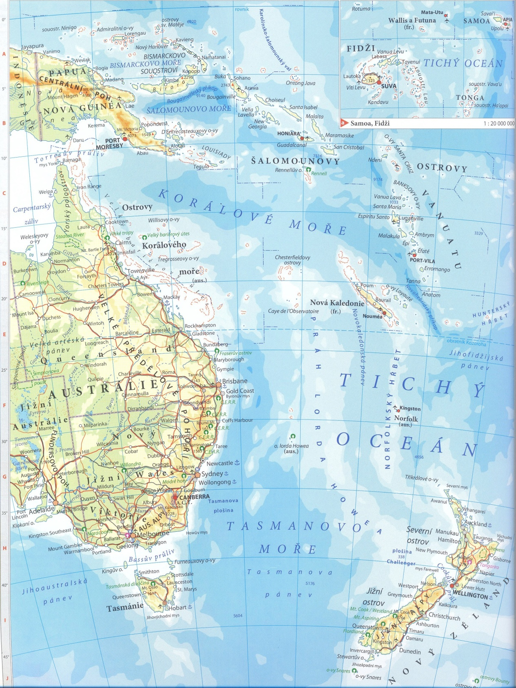
Poloha Nového Zélandu
Tichý oceán
Austrálie
Severní ostrov
Tasmanovo moře
Jižní ostrov

Slide 5
Základní údaje:
Rozloha:
267 500 km²
Počet obyvatel:
4 mil.
Angličtina (většina)
maorština
Úřední jazyk:
Hlavní město:
Wellington

Slide 6
V jihozápadní části Tichého oceánu
1 600 km od Austrálie
Severní a Jižní ostrov – Cookův průliv
Poloha:
Povrch:
Jižní Alpy – přes 3 500 m
Na severním ostrově sopky
Mírné oceánské podnebí
Sever subtropické, dostatek srážek
Podnebí:
Stále zelené deštné pralesy
Endemické druhy (stromové kapradiny)
Nelétavý pták kivi, papoušci
Rostlinstvo
živočichové

Slide 7
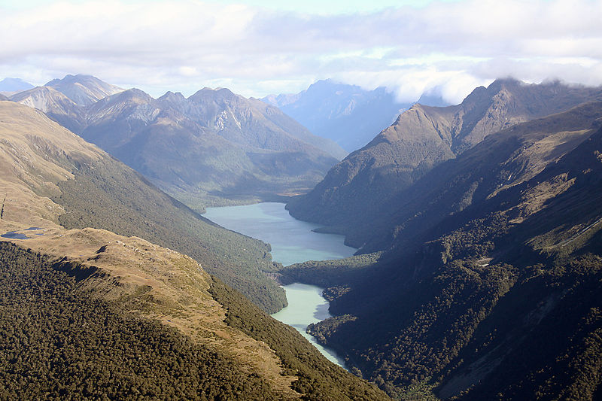
Krásná příroda
Nového Zélandu
[obr. 2]

Slide 8
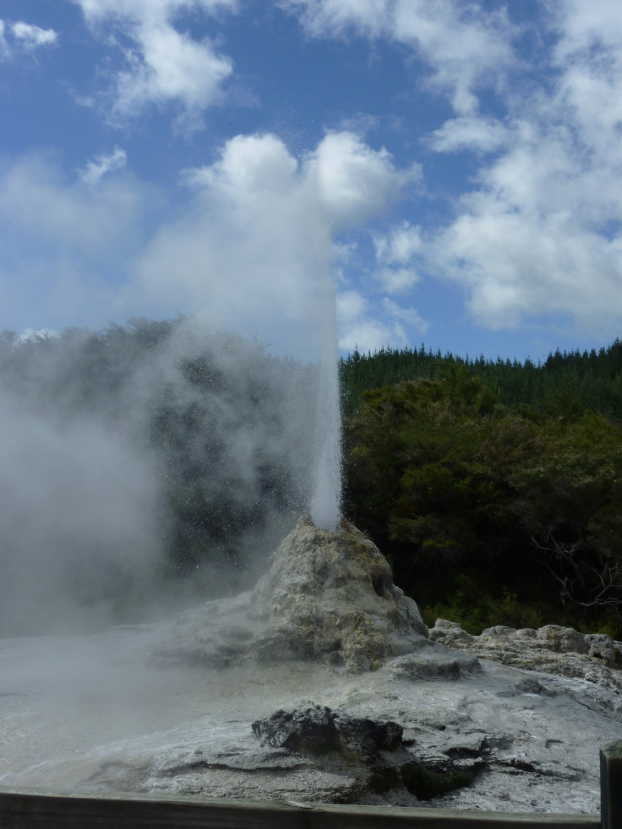
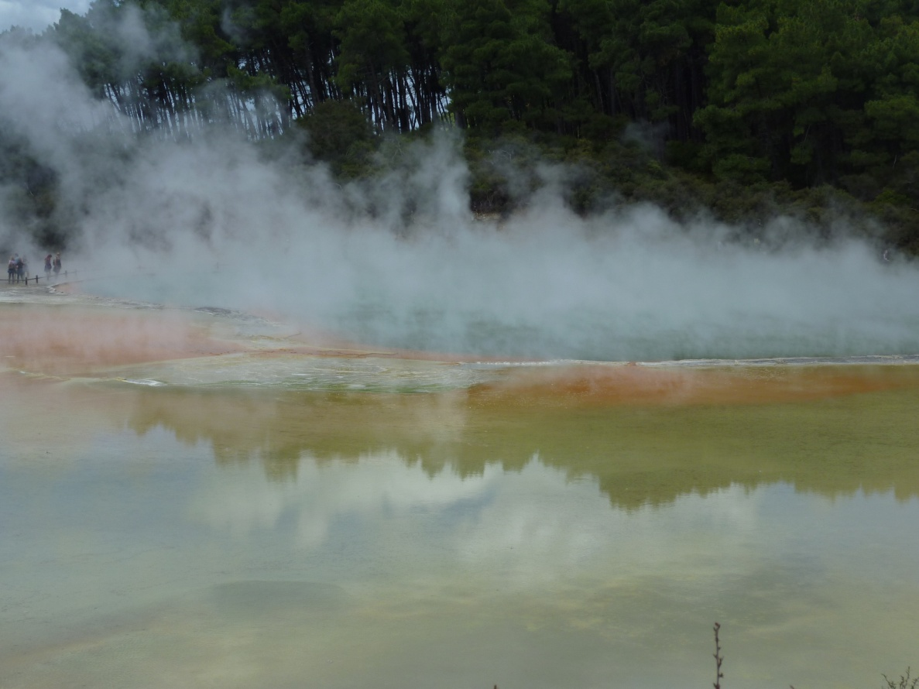
Krásná příroda
Nového Zélandu

Slide 9
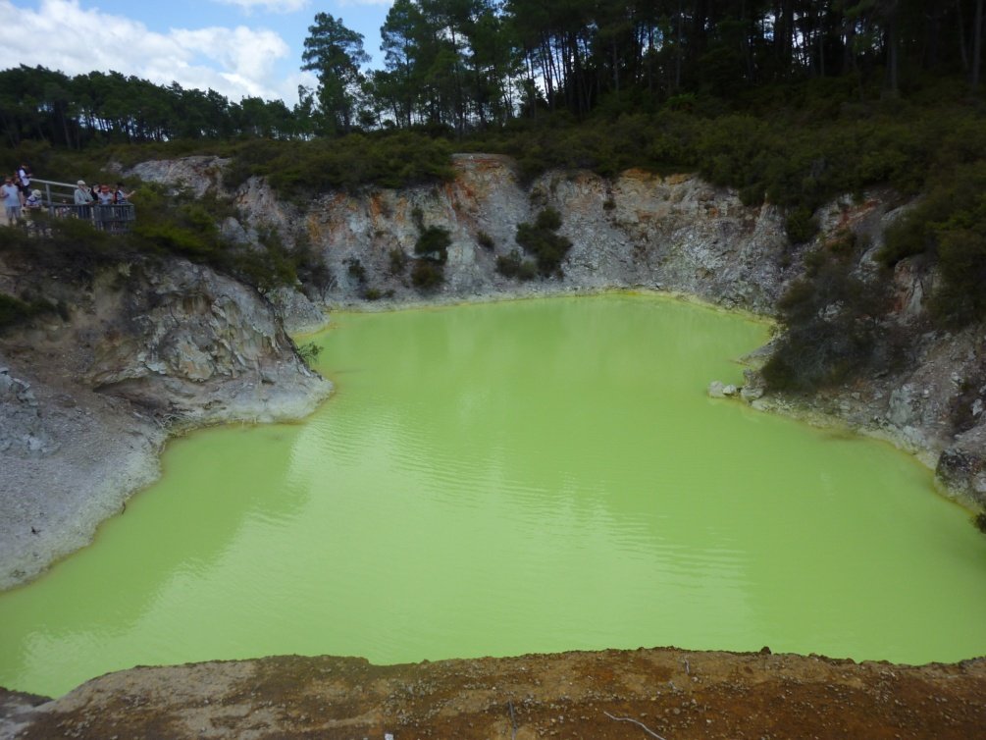
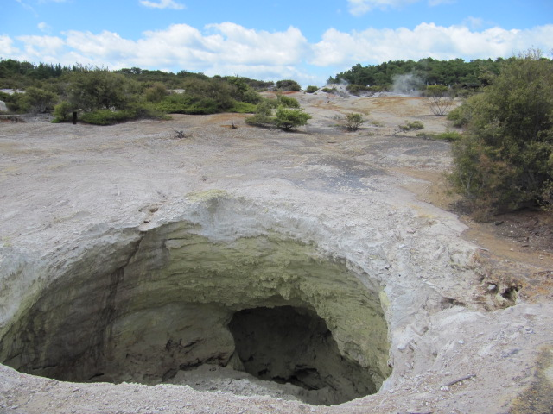
Krásná příroda
Nového Zélandu

Slide 10
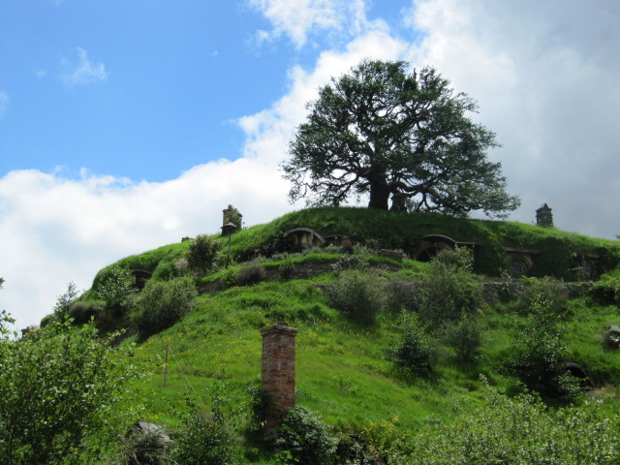
Prostředí, ve kterém se natáčel film Pán prstenů

Slide 11
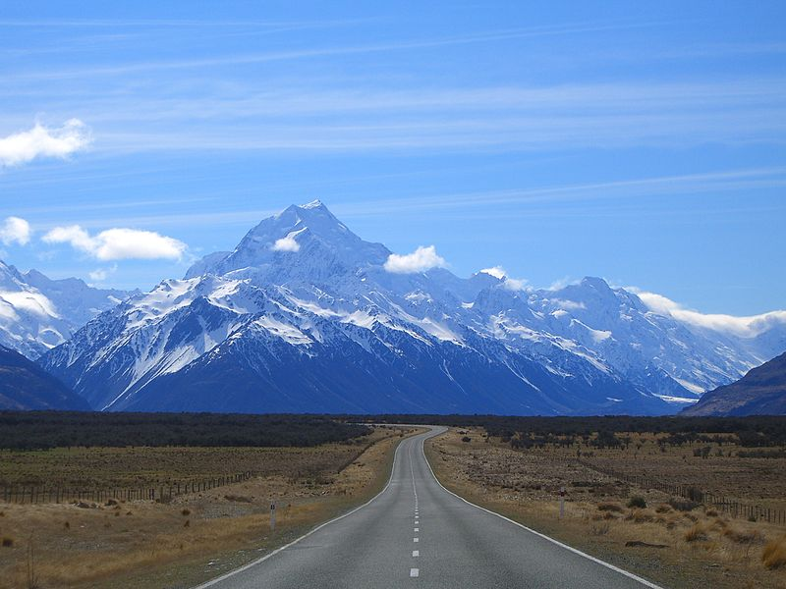
Nejvyšší hora Mt. Cook
[obr. 3]

Slide 12
Obyvatelstvo:
Původní obyvatelé – Maoři
(připluli z Polynéských ostrovů)
V 17. století N.Z. objevil Abel Tasman
V 18. století prozkoumal James Cook
Od 19. století je to Britská kolonie
V současnosti:
je členem Britského společenství
Dnes:
většina obyvatel potomci přistěhovalců z Evropy
Původní obyvatelé Maoři tvoří asi 10% obyvatel

Slide 13
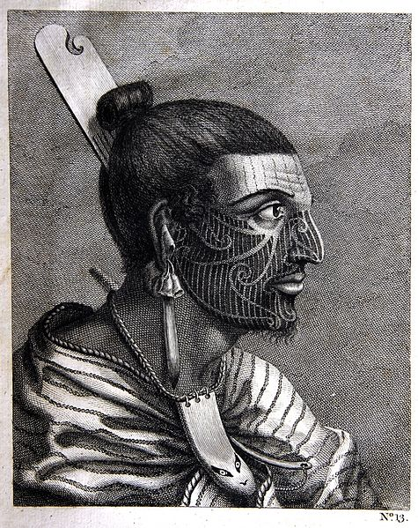
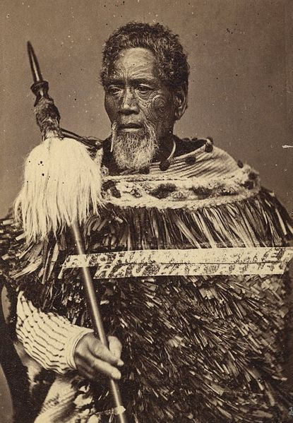
[obr. 4]
[obr. 5]

Slide 14
Hospodářství:
Vyspělý průmyslově – zemědělský stát
Nerostné bohatství
zemědělství
Průmysl

Slide 15
Nerostné bohatství:
Černé uhlí, zemní plyn
Železná ruda, barevné a drahé kovy
Průmysl:
Energetický – vodní elektrárny
Strojírenský – dopravní a zemědělské
Potravinářský – maso, mléko

Slide 16
Zemědělství
Nejvýznamnější obor hospodářství
Převládá živočišná výroba – chov ovcí
Vývoz vlny a masa
Dále chov skotu a rybolov
Rostlinná výroba: obiloviny, ovoce, víno

Slide 17
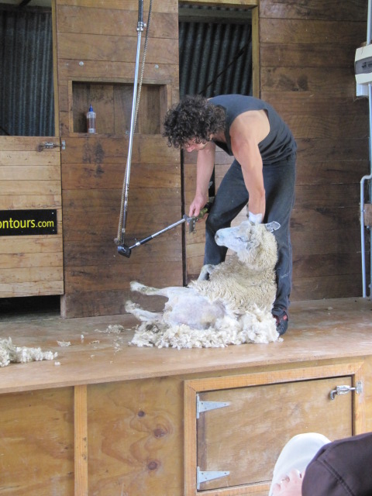
Stříhání ovcí
na farmě

Slide 18
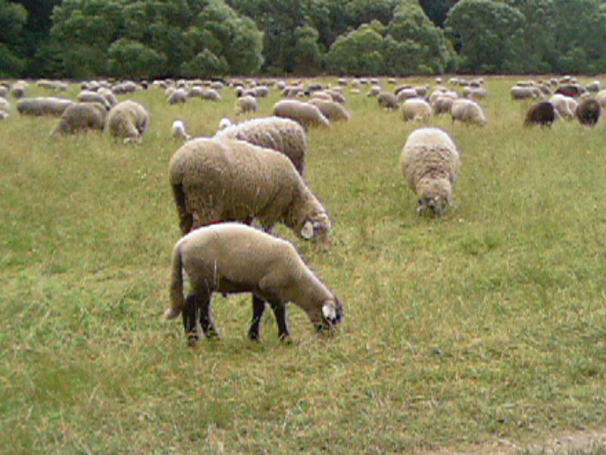
[obr. 6]

Slide 19
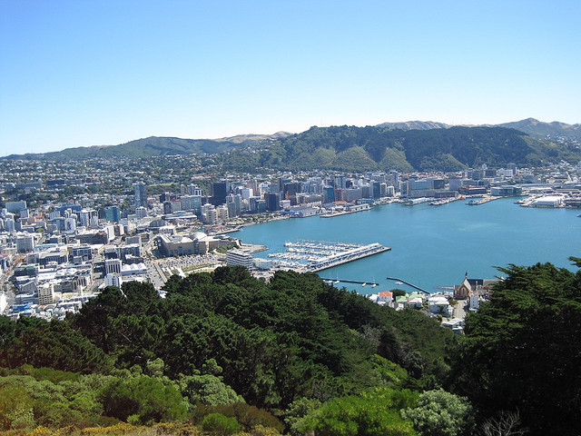
Wellington - přístav
[obr. 7]

Slide 20
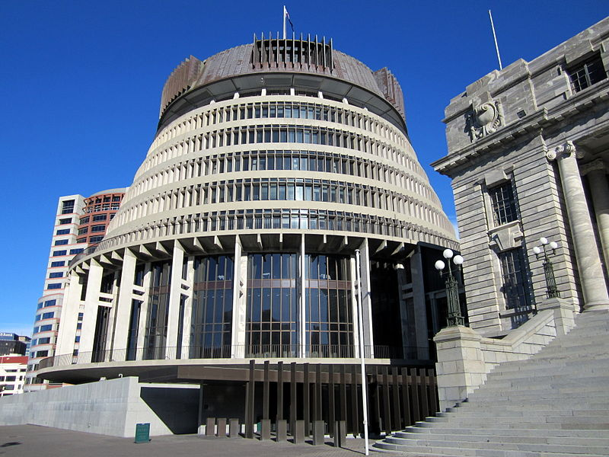
Wellington - parlament
[obr. 8]

Slide 21
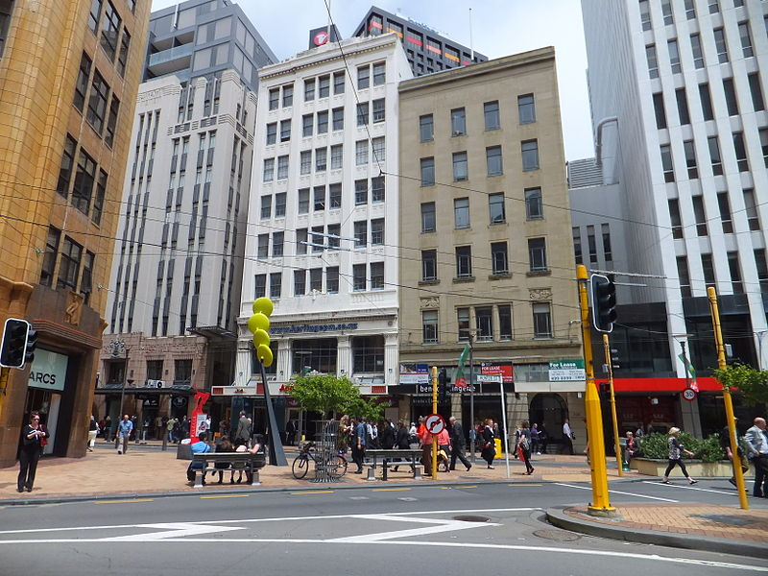
Wellington
[obr. 9]

Slide 22
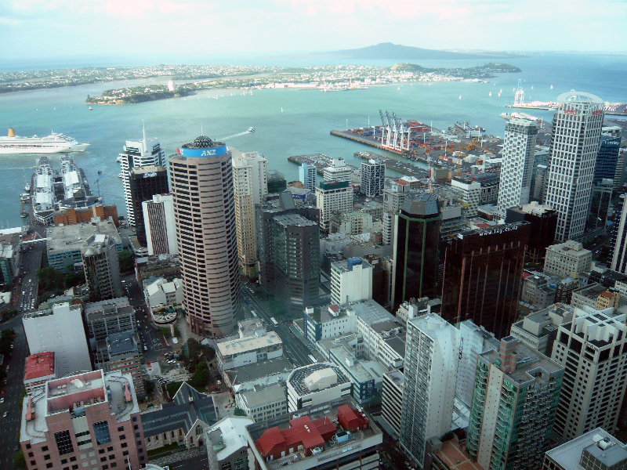
Auckland – největší město Nového Zélandu
[obr. 10]

Slide 23
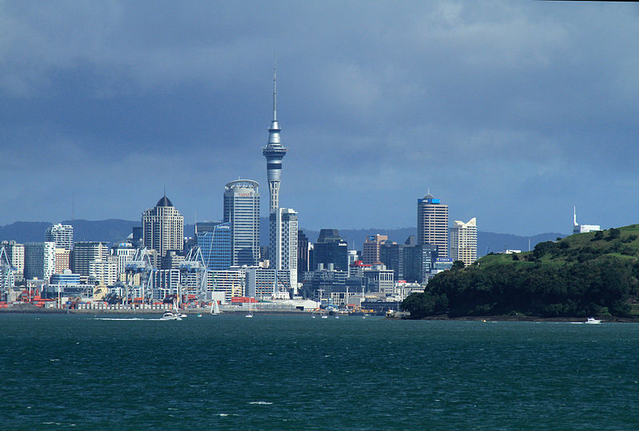
Auckland – přístav
[obr. 11]

Slide 24
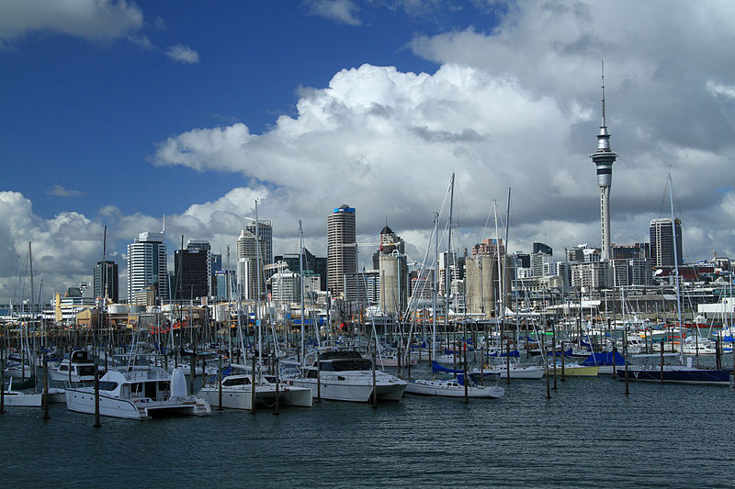
Auckland – přístav
[obr. 12]

Slide 25
ZÁKLADNÍ ŠKOLA OLOMOUC příspěvková organizace MOZARTOVA 48, 779 00 OLOMOUC tel.: 585 427 142, 775 116 442; fax: 585 422 713 email: kundrum@centrum.cz; www.zs-mozartova.cz
Seznam použité literatury a pramenů:
SVATOŇOVÁ, H.; Zeměpis – Asie, Austrálie a Oceánie, Antarktida, 2. díl pro 7. ročník ZŠ nebo sekundy víceletých gymnázií. Brno: Nová škola, s.r.o. 2012. 72 s. IBSN 978-80-7289-147-4
DVOŘÁK, J.: Zeměpis 7 – učebnice pro základní školy a víceletá gymnázia. Plzeň: Fraus 2005. 128 s. ISBN 80-7238-304-3
Školní atlas světa – pro základní školy a víceletá gymnázia. Praha: Kartografie 2008. 175 s.
Použité zdroje:
Nečíslovaný obrazový materiál je použit z galerie obrázků a klipartů Microsoft Office.

Slide 26
Strana 4
Mapa Austrálie a Oceánie
Školní atlas světa – pro základní školy a víceletá gymnázia. Praha: Kartografie 2008. 175 s.
Strana 3
[obr.1] [cit. 2014-03-14]. Dostupný pod licencí Public domain na
WWW:<http://upload.wikimedia.org/wikipedia/commons/3/3e/Flag_of_New_Zealand.svg?uselang=cs>
Strana 7
[obr.2] [cit. 2014-03-14]. Dostupný pod licencí Public domain na
WWW:<http://commons.wikimedia.org/wiki/File:MURCHISON_(5374787569).jpg?uselang=cs>
Strana 11
[obr.3] [cit. 2014-03-14]. Dostupný pod licencí Public domain na
WWW:<http://commons.wikimedia.org/wiki/File:Road_to_mount_cook_new_zealand.jpg?uselang=cs>
Strana 13
[obr.4] [cit. 2014-03-14]. Dostupný pod licencí Public domain na
WWW:<http://commons.wikimedia.org/wiki/File:Maori_chief.jpg?uselang=cs>

Slide 27
Strana 13
[obr.5] [cit. 2014-03-14]. Dostupný pod licencí Public domain na
WWW:<http://commons.wikimedia.org/wiki/File:Chef_Maori_au_taiaha_1998-23059-173.jpg?uselang=cs>
Strana 18
[obr.6] [cit. 2014-03-14]. Dostupný pod licencí Public domain na
WWW:<http://commons.wikimedia.org/wiki/File:Free_Sheep_Grazing_for_Wool_in_New_Zealand.jpg?uselang=cs>
Strana 19
[obr.7] [cit. 2014-03-14]. Dostupný pod licencí Public domain na
WWW:<http://commons.wikimedia.org/wiki/File:Wellington_from_Mount_Victoria.jpg?uselang=cs>
Strana 20
[obr.8] [cit. 2014-03-14]. Dostupný pod licencí Public domain na
WWW:<http://commons.wikimedia.org/wiki/File:The_Beehive_in_June_2012.jpg?uselang=cs>

Slide 28
Strana 21
[obr.9] [cit. 2014-03-14]. Dostupný pod licencí Public domain na
WWW:<http://commons.wikimedia.org/wiki/File:Buildings_in_Wellington_CBD.JPG?uselang=cs>
Strana 22
[obr.10] [cit. 2014-03-14]. Dostupný pod licencí Public domain na
WWW:<http://commons.wikimedia.org/wiki/File:Auckland_aussicht2.JPG?uselang=cs>
Strana 23
[obr.11] [cit. 2014-03-14]. Dostupný pod licencí Public domain na
WWW:<http://commons.wikimedia.org/wiki/File:Auckland_from_Rangitoto_Island_1_(5642741996).jpg?uselang=cs>
Strana 24
[obr.12] [cit. 2014-03-14]. Dostupný pod licencí Public domain na
WWW:<http://commons.wikimedia.org/wiki/File:Auckland_Harbour_View_17_(5642286859).jpg?uselang=cs>

